Slide 1
HR 관리 프로그램
HUMAN RESOURCE
최보윤 최운용 최현재

Slide 2
01 기획의도
02 테이블 소개
03 사이트맵
04 실행화면

Slide 3
01
기획의도

Slide 4
기획의도
직원 정보, 부서 정보 DB화
관련업무 자동화,효율화

Slide 5
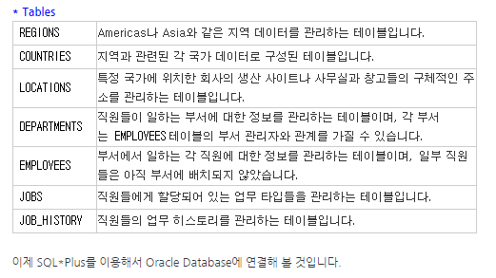
테이블소개

Slide 6
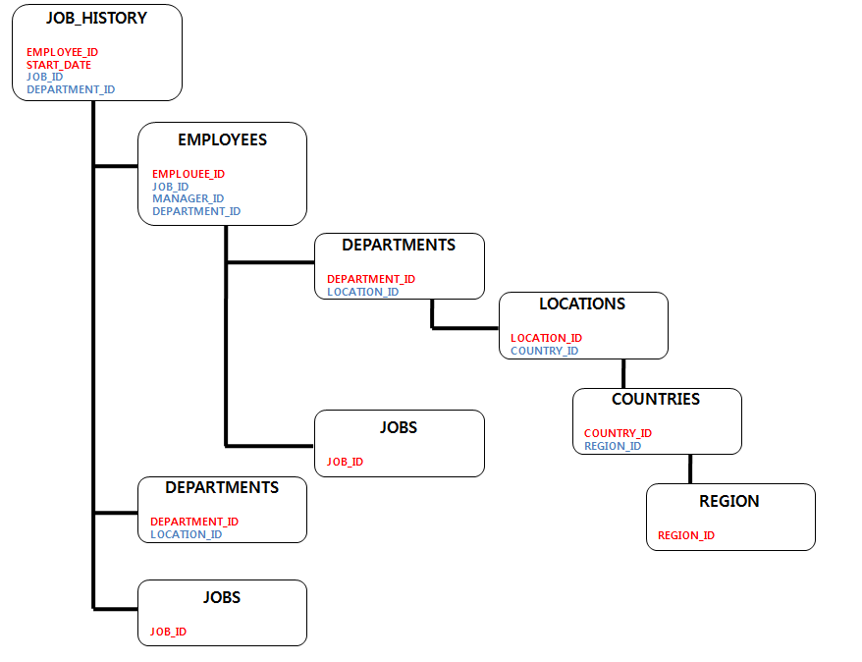
테이블 관계도

Slide 7
사이트 맵
메 인
직무관리
사원관리
직무기록
부서관리
지역관리
국가관리
주소관리
ㆍ직무등록
ㆍ인사정보등록
ㆍ직무기록작성
ㆍ부서등록/조회
ㆍ지역등록
ㆍ국가등록
ㆍ주소등록
ㆍ직무조회
ㆍ사원명부/인사기록카드
ㆍ직무기록 수정/삭제
ㆍ부서명변경/삭제
ㆍ지역조회
ㆍ국가수정/삭제
ㆍ주소수정/삭제
ㆍ인사발령등록
ㆍ직무기록조회
ㆍ국가조회
ㆍ주소조회
ㆍ직무변경/삭제
ㆍ지역변경/삭제
ㆍ인사정보재등록
ㆍ국가별 지점정보

Slide 8










실행화면
환영합니다 Human님!
메뉴를 선택해주세요
직무관리
사원관리
직무기록
부서관리
지역관리
국가관리
주소관리

Slide 9
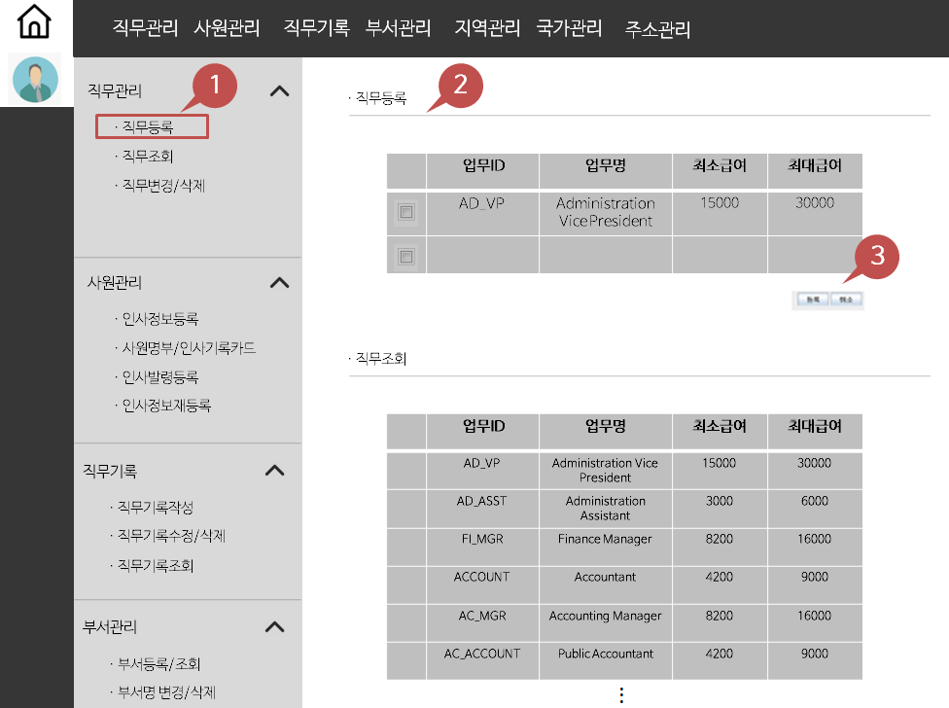
실행화면
JOBS

Slide 10
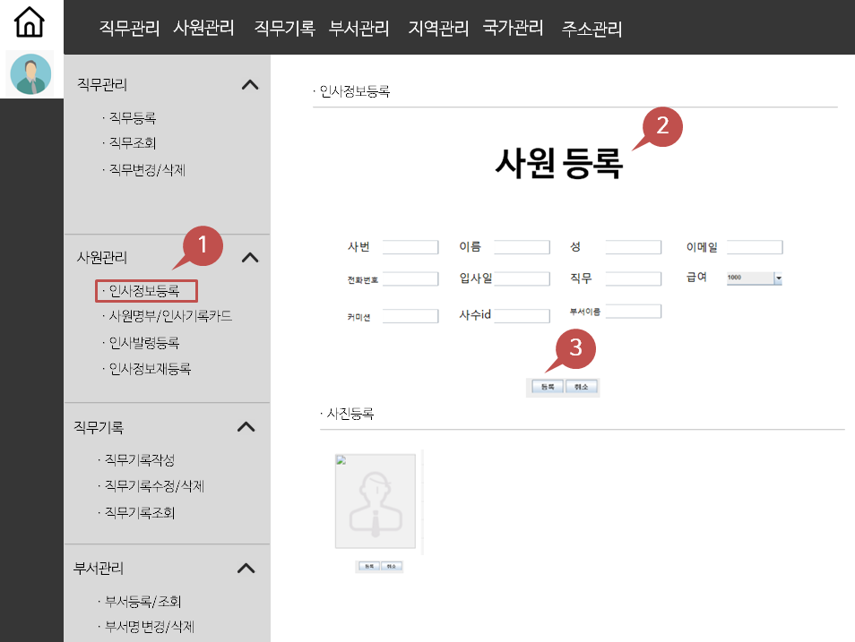
실행화면
EMPLOYEES

Slide 11
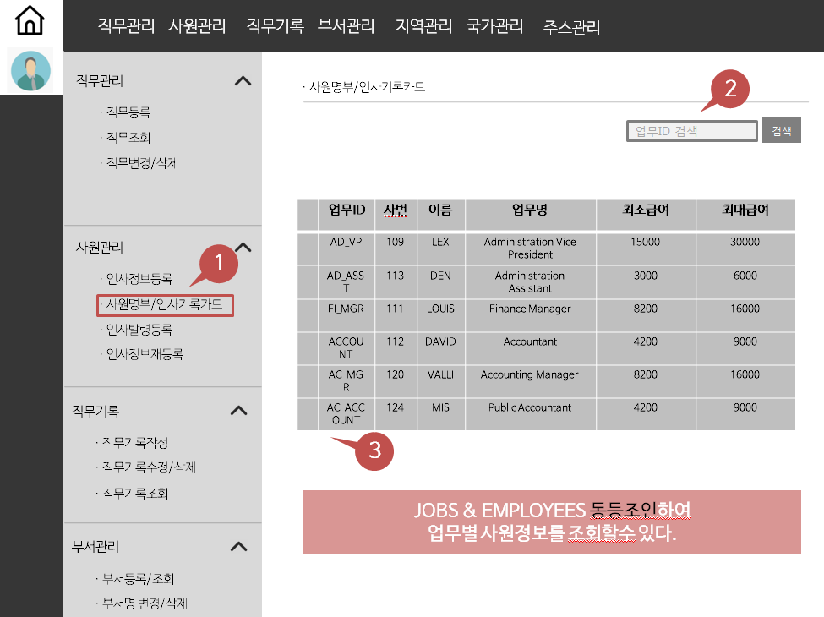
실행화면
EMPLOYEES
&
JOBS

Slide 12
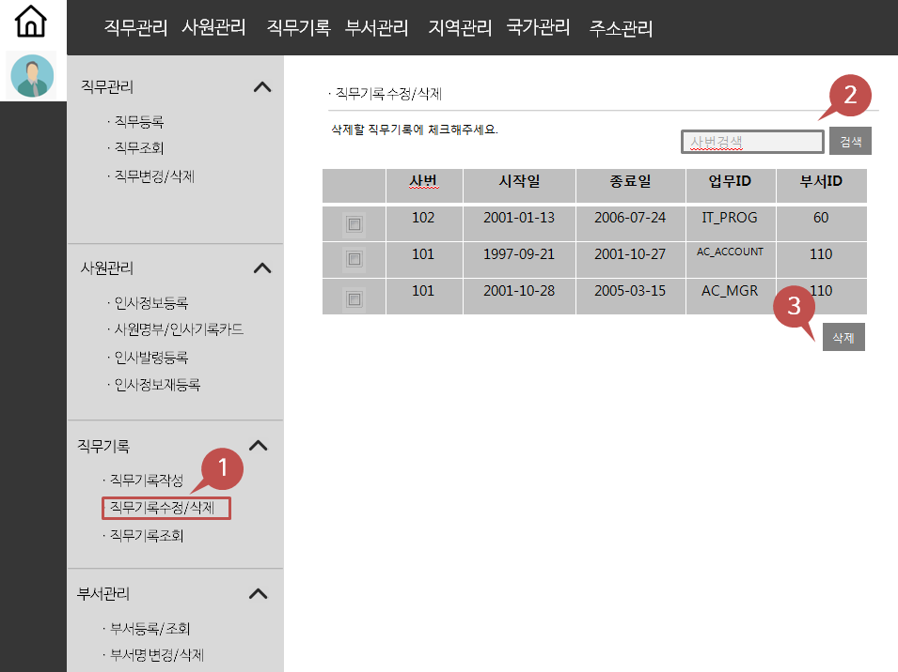
실행화면
JOB_HISTORY

Slide 13
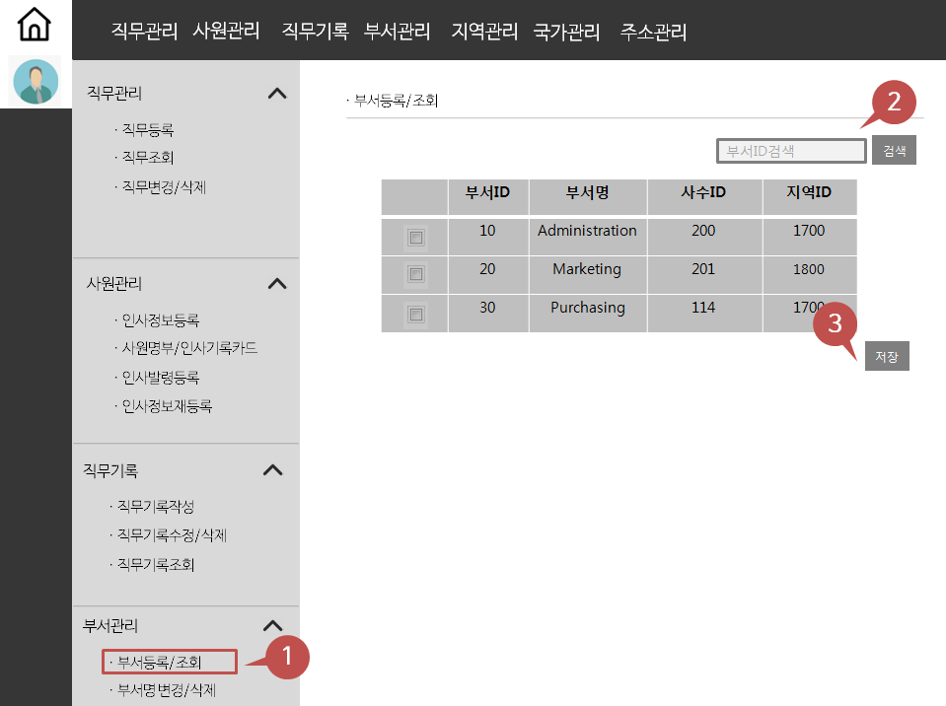
실행화면
DEPARTMENTS

Slide 14
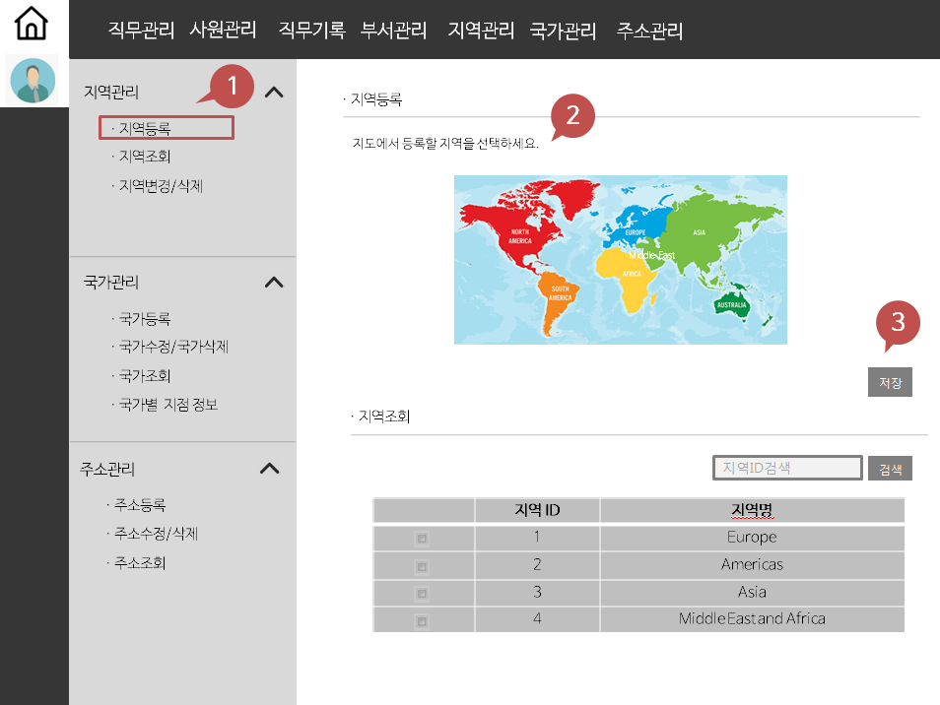
실행화면
REGIONS

Slide 15
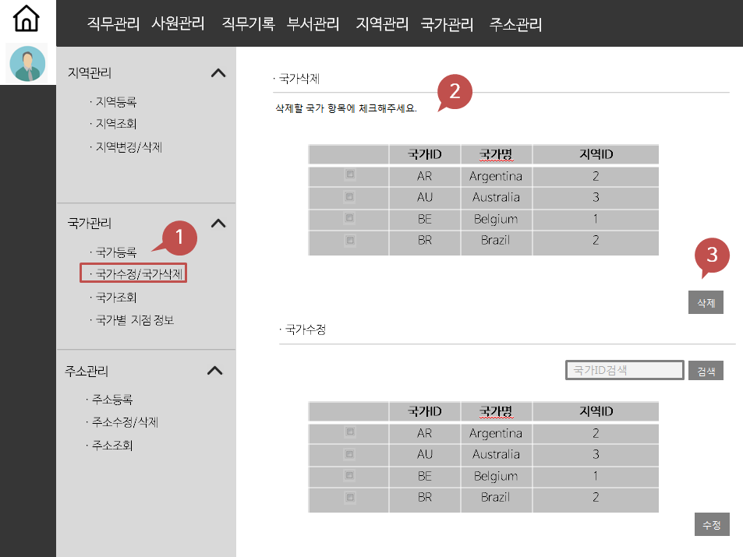
실행화면
COUNTRIES

Slide 16
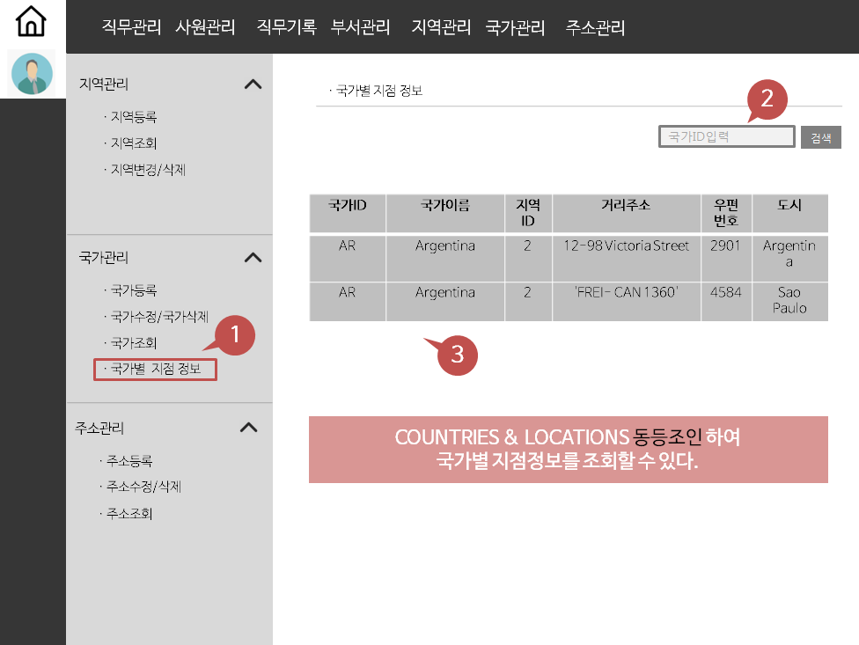
실행화면
COUNTRIES
&
LOCATIONS

Slide 17
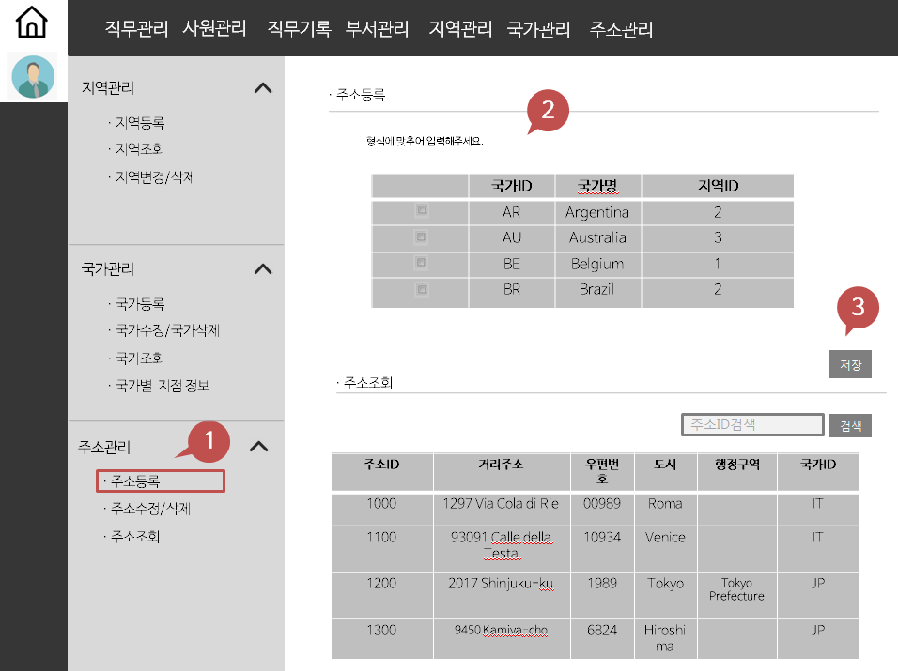
실행화면
LOCATIONS

Slide 18
감사합니다
Fin

